Slide 1
Аптека под ногами
Работу выполнила
учитель биологии
МБОУ «Лицей»
р.п. Степное
Советского района Саратовской области
Закрой Наталья Евгеньевна

Slide 2
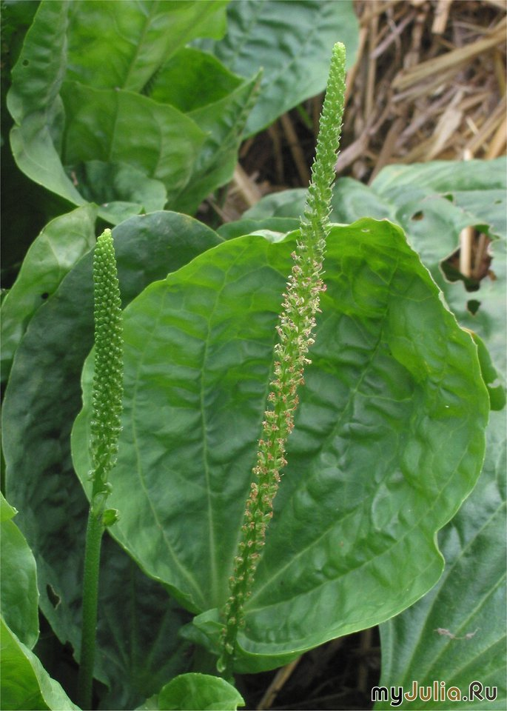
Подорожник
Вдоль дорожек его встретишь,
Ранки, ссадины излечишь,
Сорвешь листочек осторожно.
Кто нас излечит?

Slide 3
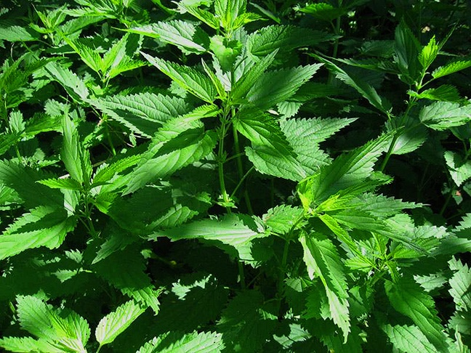
Крапива
Растет зеленою стеной,
Ее обходят стороной,
Колючая и злая дива.
А как зовут траву?

Slide 4
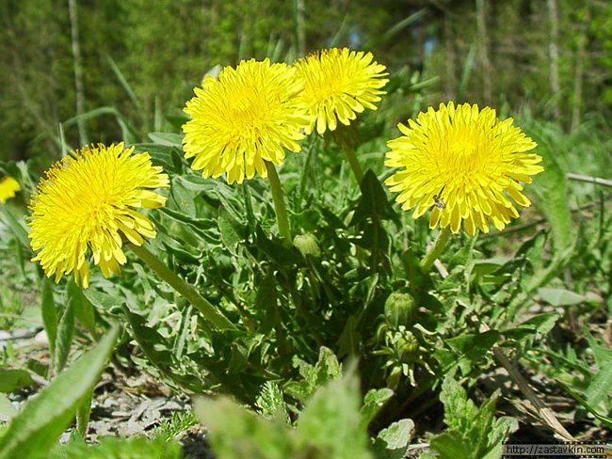
Одуванчик
Он сорняк, он цветок,
От болезни мне помог.
Как присяду на диванчик,
Вспомню желтый...

Slide 5
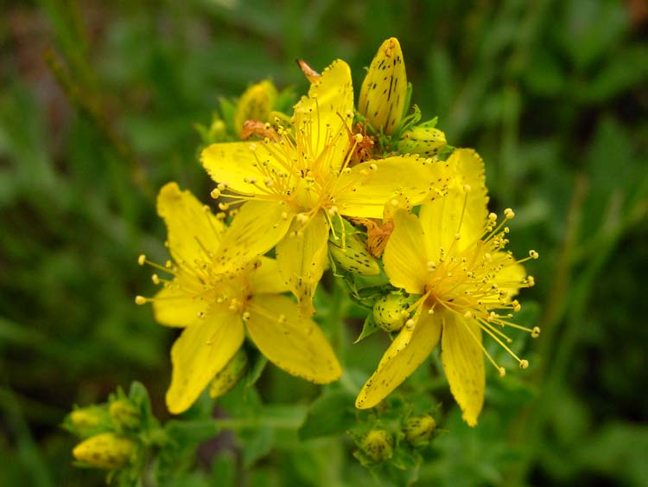
Зверобой
Если что-то заболит,
Даже зверь не устоит.
С какой же травкой пить настой?
С чудо-травкой...

Slide 6
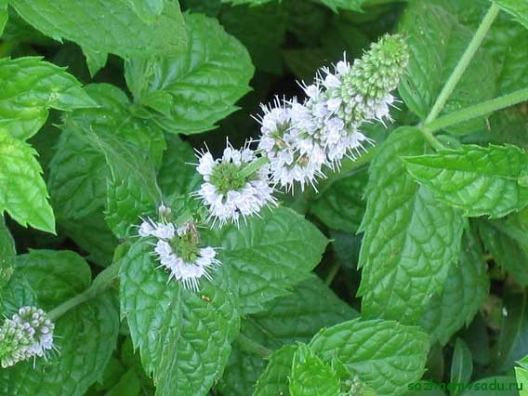
Мята
Вкусен чай и ароматен,
С ней он легок и приятен:
Листочки сорваны, помяты.
Что ты вдыхаешь? - Запах...

Slide 7
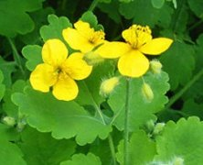
Чистотел
Если травку ты сорвешь,
Руки, знай, не ототрешь.
Доктор всех аптечных дел,
Кто лечит ранки?

Slide 8
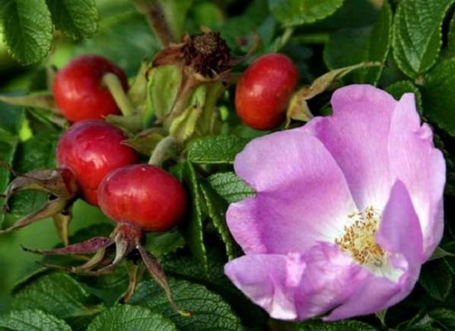
Шиповник
Сидит на палочке
В красной рубашке,
Брюшко сыто,
Камешками набито.

Slide 9
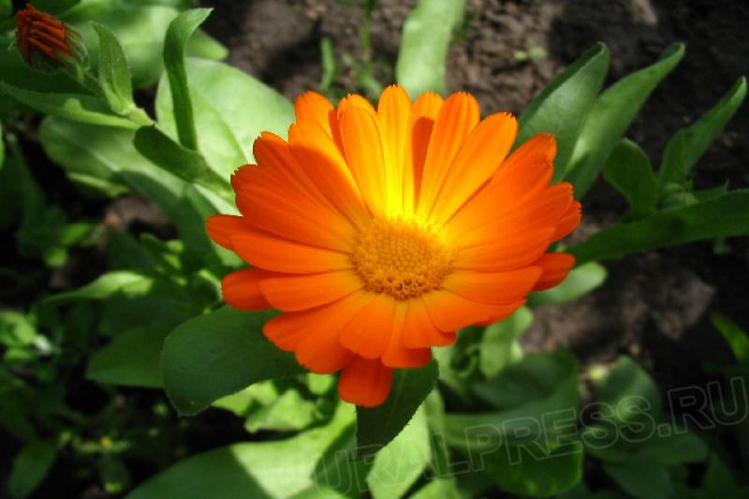
Календула
Семена, как коготки,
Жёлто-красные цветки.
От горла помогают,
Кто же их не знает.

Slide 10
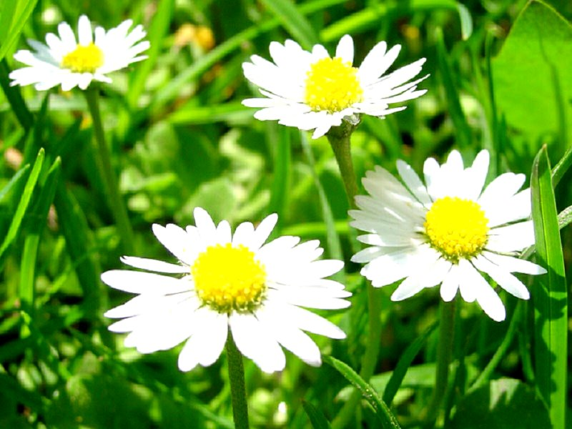
Ромашка
Если случится тебе простудиться,
Привяжется кашель, поднимется жар,
Придвинь к себе кружку, в которой дымится
Слегка горьковатый, душистый отвар.

Slide 11
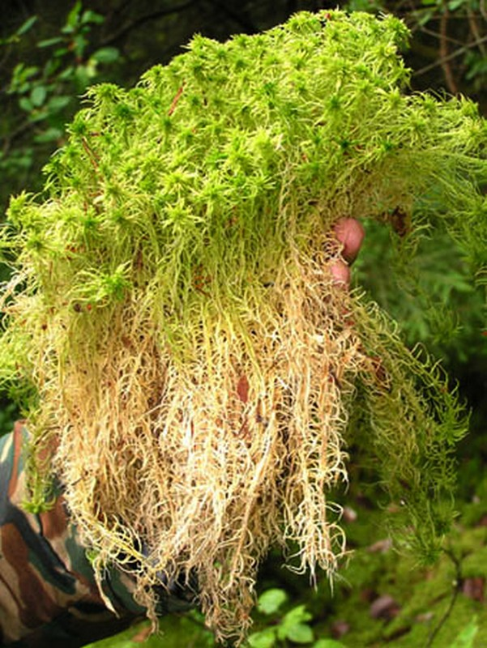
Викторина
Это растение можно использовать вместо ваты.
а) крапива б) одуванчик в) мох сфагнум.
Мох сфагнум

Slide 12
Викторина
Это дерево считается не только символом России, но и обладает необыкновенной красотой и лечебной силой.
а) берёза б) липа в) рябина.

Slide 13
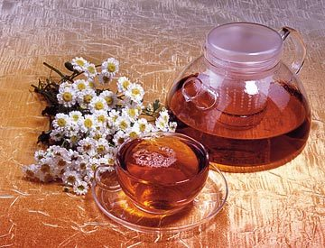
Викторина
Если заболит горло, то лучший доктор - это отвар… а) из ландыша б) из луговой ромашки лекарственной в) из шиповника.

Slide 14
Викторина
Крапива - это настоящая загадка! А в чём её огромная полезность? а) мочегонное средство б) хорошо останавливает кровь в) для лечения сердечно - сосудистой системы.

Slide 15
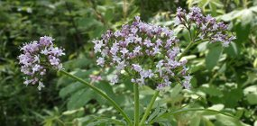
Викторина
Эту траву очень любят кошки. а) подорожник б) валериана лекарственная в) чистотел.
валериана

Slide 16
Викторина
Это растение называют «зелёным бинтом»
а) одуванчик б) крапива в) подорожник.

Slide 17
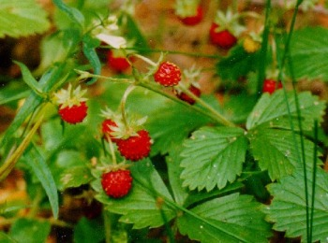
Викторина
Что можно использовать в лесу для заваривания чая? а) листья чистотела б) листья малины, черники, земляники в) листья ландыша.

Slide 18
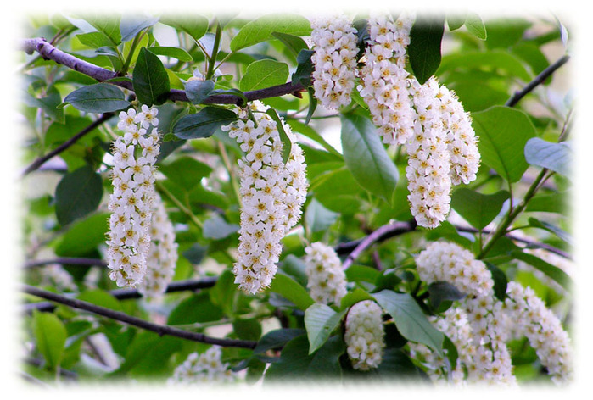
Викторина
Чтобы очистить грязную воду, достаточно бросить в неё веточку этого растения.
а) сирень б) черёмуха в) пижма.

Slide 19
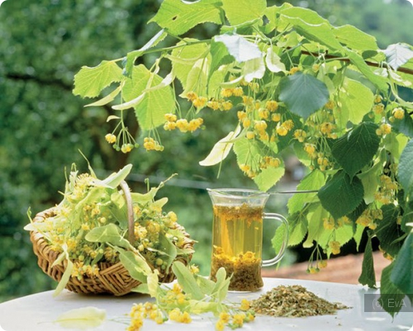
Викторина
У вас простуда? Не беда. Соцветия этого дерева отлично помогут при простуде.
а) липа б) рябина в) черёмуха.

Slide 20
Правила сбора лекарственных растений
Нельзя рвать много растений, а то на следующий год они не вырастут на этом месте.
Нельзя пробовать ягоды, корневища и плоды : можно отравиться.
После сбора лекарственных растений тщательно вымыть руки с мылом, т.к. на руках много пыльцы и пыли.

